Slide 1
TIẾNG VIỆT
BÀI 43 : au - âu - êu

Slide 2
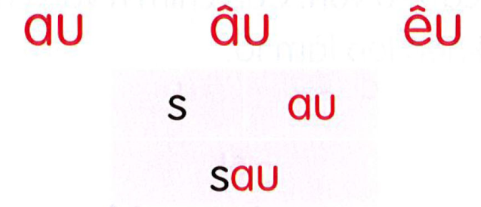
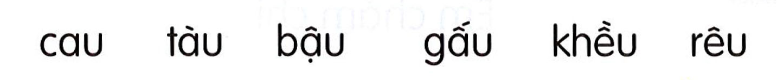
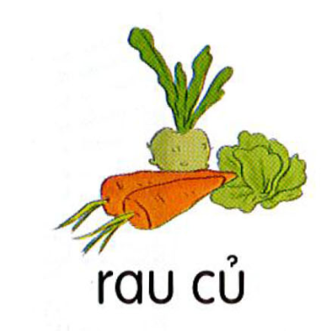
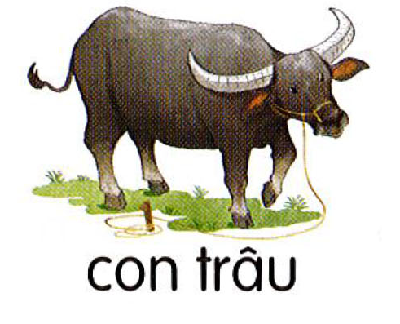
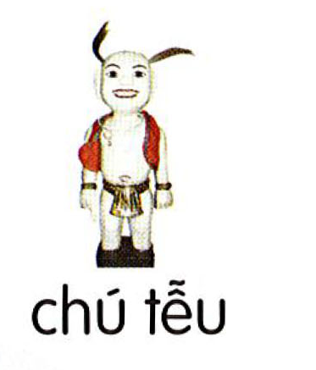

Slide 3


Slide 4
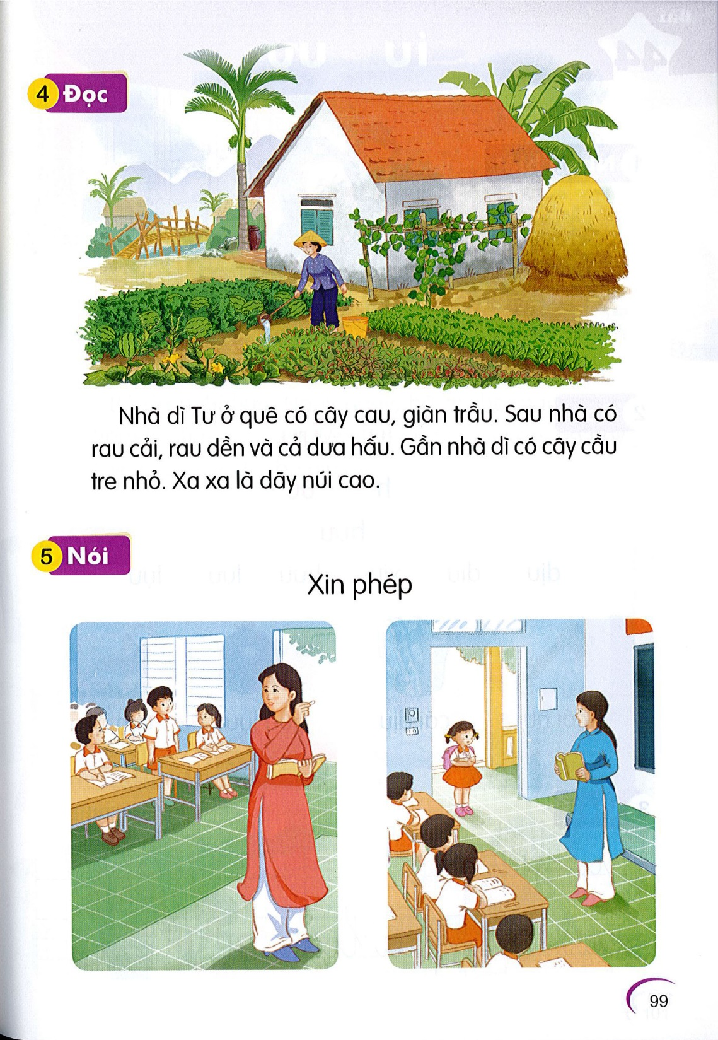
Nhà dì Tư ở quê có cây cau, giàn trầu. Sau nhà có rau cải, rau dền và cả dưa hấu. Gần nhà dì có cây cầu tre nhỏ. Xa xa là dãy núi nhỏ.
©
ao
eo
eo
eo

Slide 5
1
2
au
âu
au
au
Nhà dì Tư ở quê có cây cau, giàn trầu. Sau nhà có rau cải, rau dền và cả dưa hấu. Gần nhà dì có cây cầu tre nhỏ. Xa xa là dãy núi nhỏ.
3
âu
âu
4

Slide 7
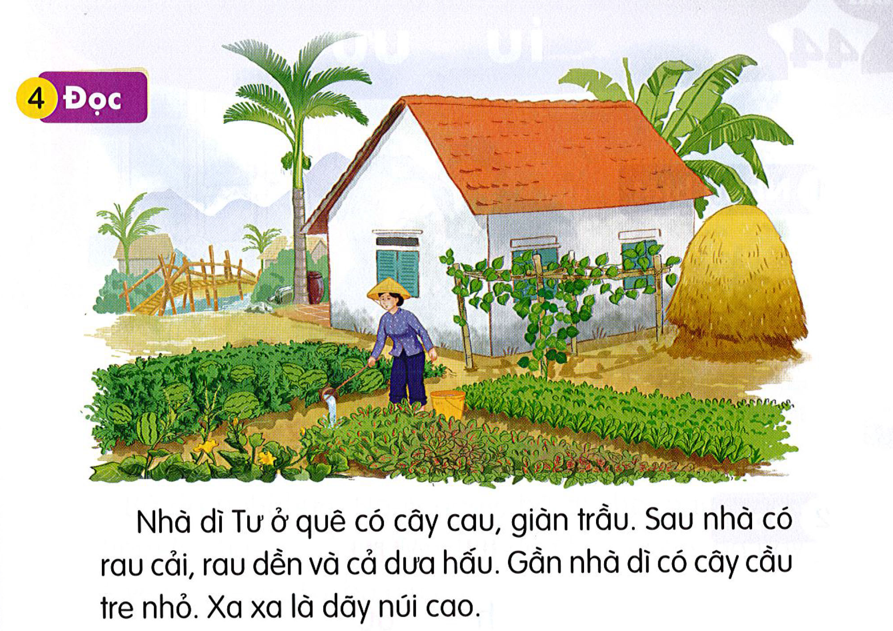

Slide 8


Slide 10

CỦNG CỐ
BÀI HỌC

